Slide 1
Introdução à Psicologia
013 | Psicologia da Gestalt
Marcos Lima

Slide 2
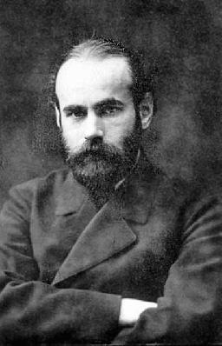
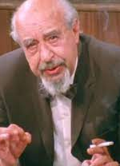
Psicologia da Gestalt ≠ Gestalt-terapia
Max Wertheimer
(1880–1943)
Fritz Perls
(1893–1970)

Slide 3
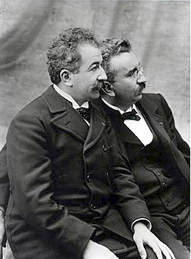
Max Wertheimer e o fenômeno phi
Movimento beta
Auguste Lumière (1862–1954)
Louis Lumière (1864–1948)
Max Wertheimer
(1880–1943)
Fenômeno phi

Slide 4
O todo é diferente da soma das partes

Slide 5

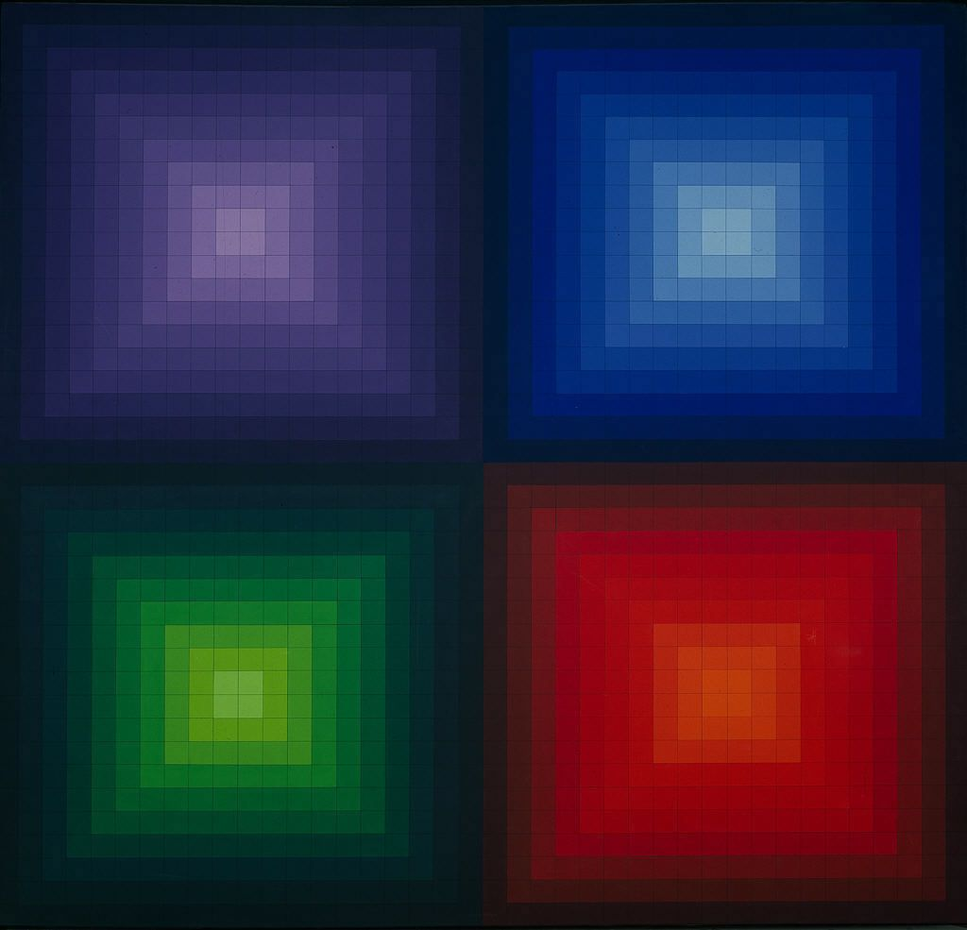
Demonstrações
Triângulo de Kanizsa
Arcturus II , Victor Vasarely

Slide 6
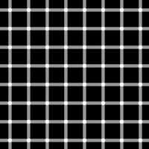
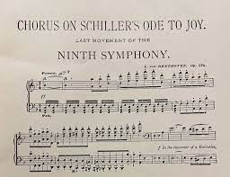
Demonstrações
Ilusão da grelha
9ª Sinfonia de Beethoven

Slide 7
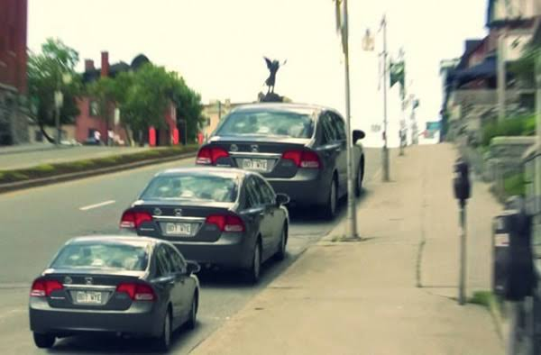
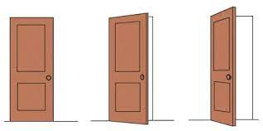
Hipótese da constância
A ideia de que há uma correspondência de um para um entre estímulos (sensoriais) e sensações (psicológicas)
Diferentes estímulos, sensações iguais
Estímulos iguais, sensações diferentes

Slide 8
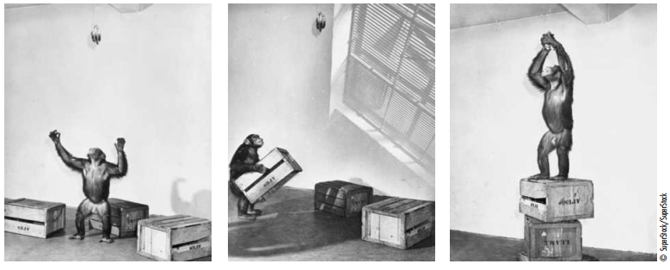
Psicologia da Gestalt
Em relação ao estruturalismo
Aceitou a consciência, mas criticou o atomismo
A percepção vai além dos elementos sensoriais
Interessada não apenas na percepção, mas em outros processos psicológicos (e.g., resolução de problemas)

Slide 9

Lei da Prägnanz
As informações são organizadas da forma mais simples possível
As Gestalten, percebidas em primeiro lugar, podem ser decompostas em partes. Mas as partes são sempre partes da Gestalt formadora (Engelmann, 2002)

Slide 10
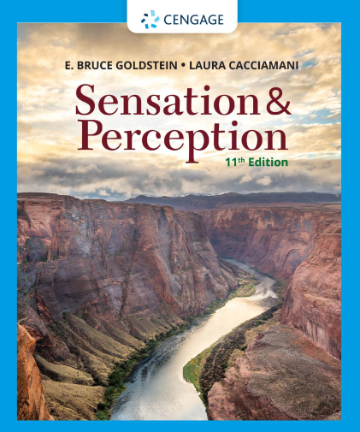

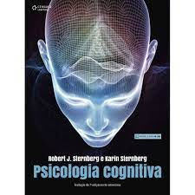
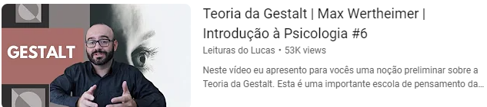
Legado

Slide 11
Introdução à Psicologia
Até o próximo vídeo! ☺

